Slide 1
Какой итог?
Морозова Наталья, Сонников Антон, Гордеева Диана, Хаткевич Александр

Slide 2
1
ПРОБЛЕМА

Slide 3
Петя

Slide 4
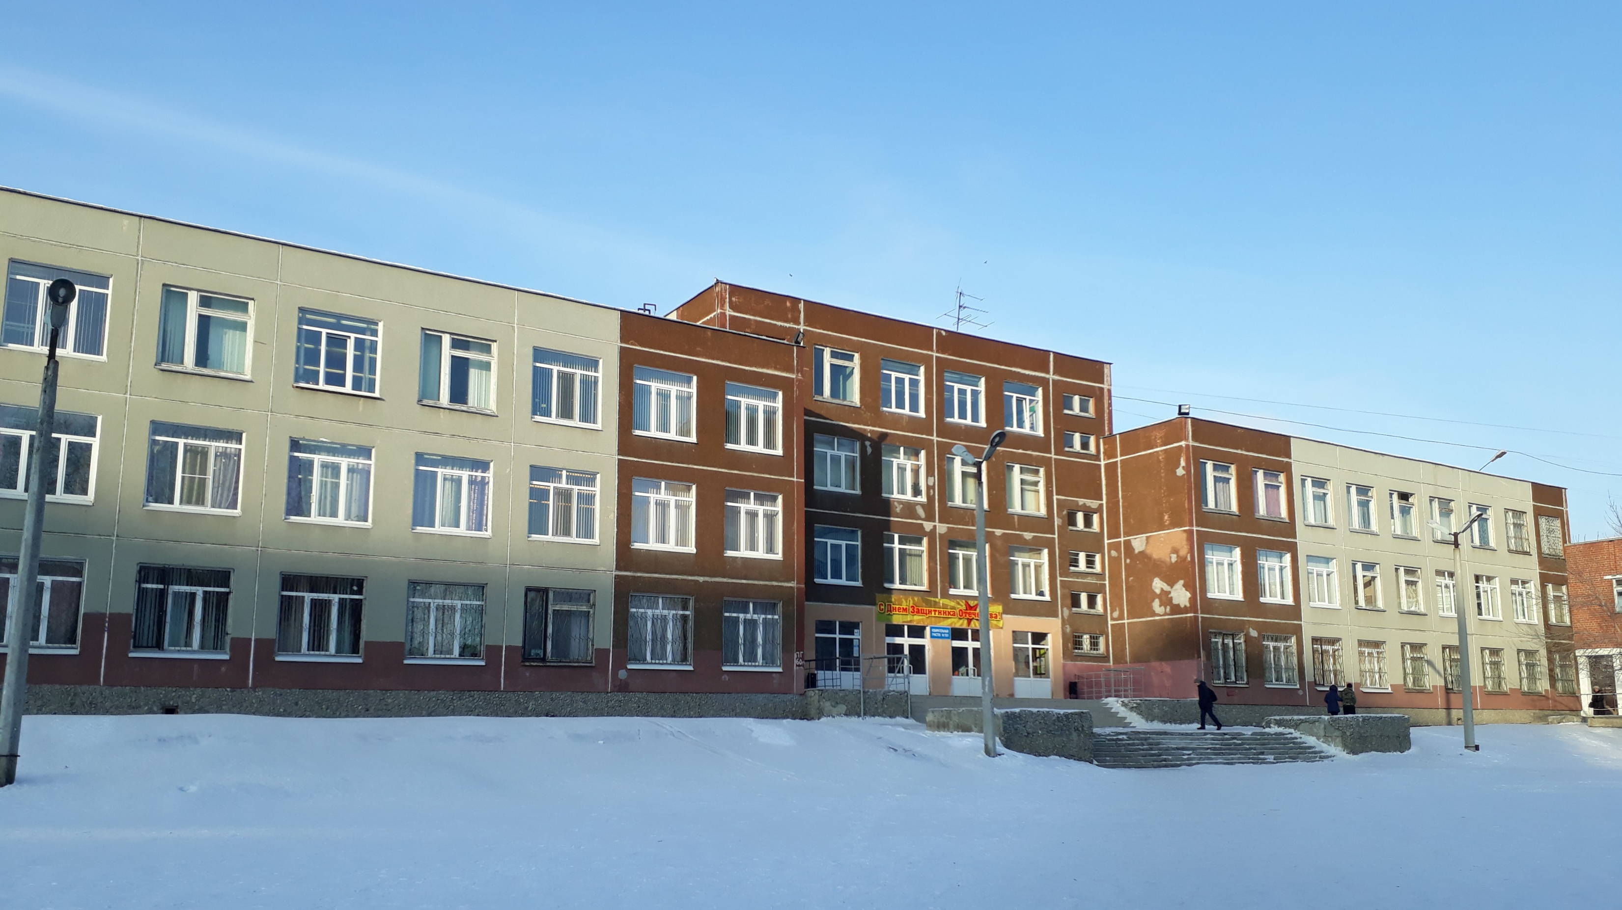
Эх, школьная пора…

Slide 6
?

Slide 7
?
НЕ УВЕРЕН НАСЧЕТ ВЫБОРА НАПРАВЛЕНИЯ ПОДГОТОВКИ В ВУЗе
СОМНЕВАЕТСЯ В АКТУАЛЬНОСТИ ТЕХ ИЛИ ИНЫХ СПЕЦИАЛЬНОСТЕЙ
НЕ МОЖЕТ УБЕДИТЬ РОДИТЕЛЕЙ В БЕСПРОИГРЫШНОСТИ ПОСТУПЛЕНИЯ В ЖЕЛАЕМОЕ МЕСТЕ

Slide 8
Проблема заключается в недостатке знаний выпускников школы о мире специальностей и неумении соотносить свои возможности и интересы с требованиями, которые предъявляет профессия.

Slide 9
2
АКТУАЛЬНОСТЬ

Slide 11
3
ЦЕЛЬ

Slide 12
Цель - проанализировать актуальные специальности ВУЗов России и создать продукт, помогающий выпускникам школ в профессиональном самоопределении.

Slide 13
4
ИДЕЯ

Slide 14
Сайт для абитуриентов, предоставляющий в открытом доступе помощь в выборе специальности и ВУЗа на основе составленного выпускником списка желаемых для изучения дисциплин
Гибкий поиск учебных планов с желаемыми дисциплинами
Поиск наиболее подходящих специальностей и ВУЗов
Функция сравнения планов по дисциплинам и часам обучения
Точное, актуальное и реалистичное описание ВУЗа, специальности и потенциальной квалификации

Slide 16
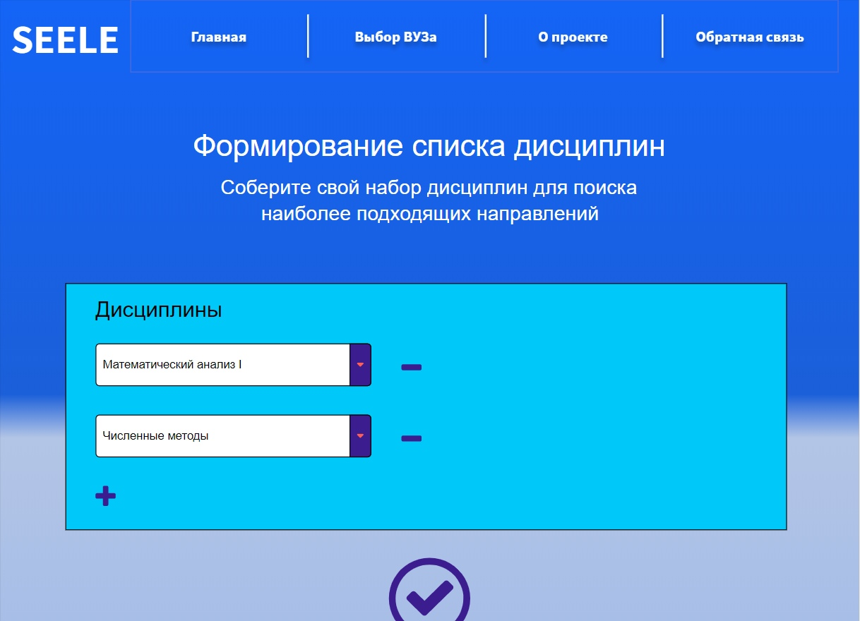
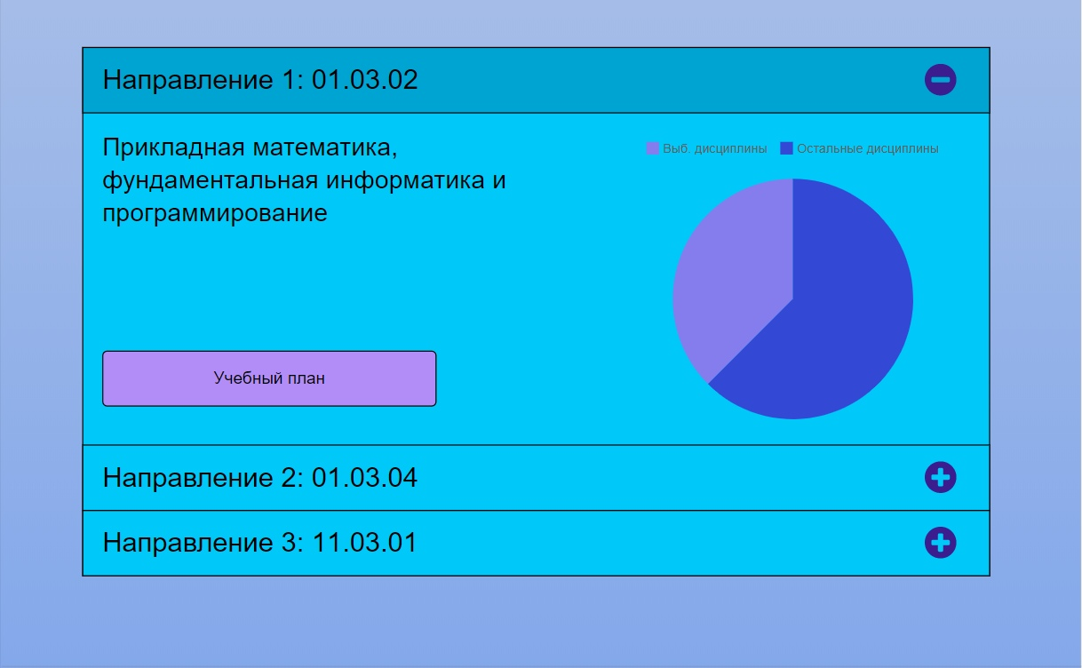

Slide 17
5
КОНКУРЕНТЫ

Slide 18
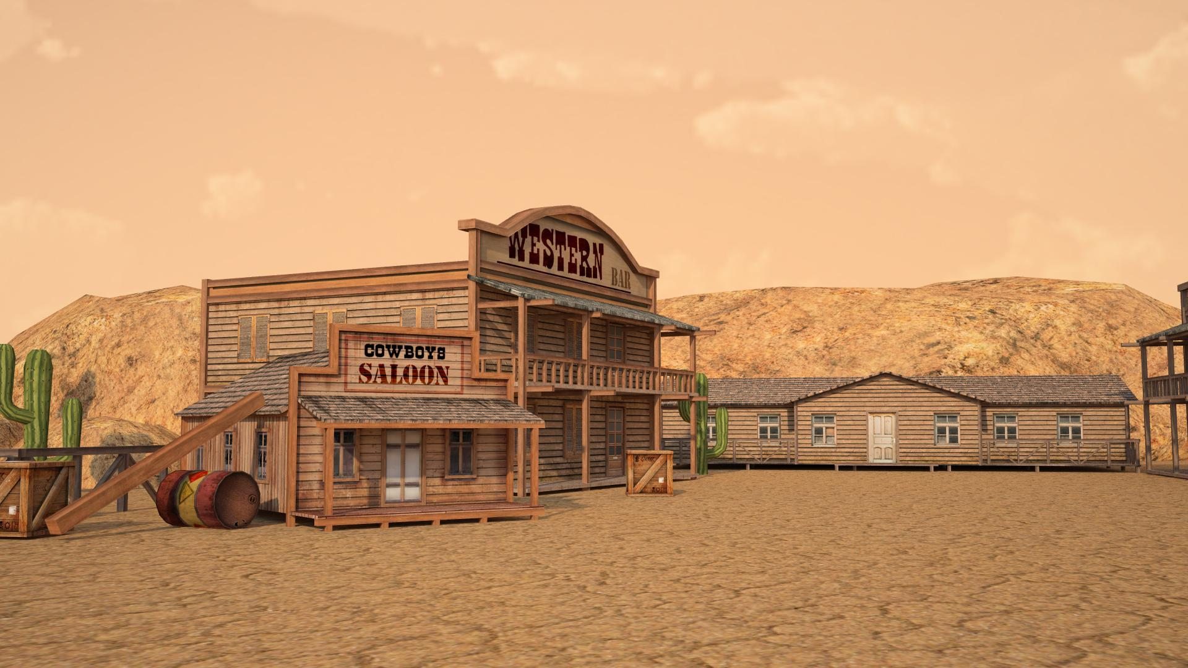
https://abitur.cbias.ru/
Сервис «Поступай правильно»
https://spo.graduate.edu.ru/
Мониторинг эффективности вузов
https://raexpert.ru/
Рейтинг РАЭКС

Slide 19
6
ИНСТРУМЕНТЫ

Slide 20
FRONT-END
BACK-END

Slide 21
Диана
Исследовала опросы, чётко сформулировала проблему и провела нить повествования по всей длине презентации
Наталья
Собрала всю необходимую документацию в отчёте, проанализировала рынок и выявила дыры в работе устаревших конкурентов
Александр
Разработал первые дизайн-макеты и поставил точку в определении инструментов реализации
Антон
Вдохновлял команду на работу, исправлял недочёты и написал это

Slide 22
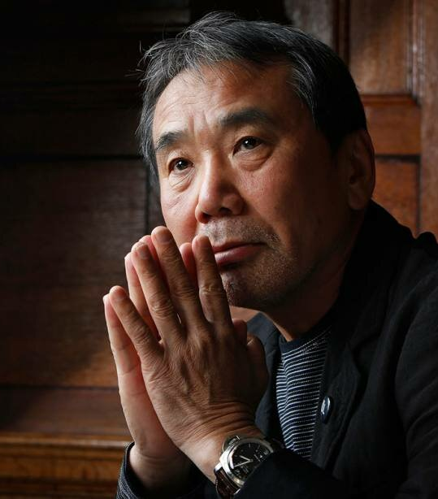
«Профессия изначально должна быть актом любви. И никак не браком по расчету»
Мураками Харуки

